Slide 1
第3章 数组
数组的声明、创建、引用
一维数组
二维数组
规则二维数组
不规则二维数组
不定长参数与数组
for each循环
Arrays类

Slide 2
数组
数组：一组相同数据类型的元素按一定顺序线性排列。
数组的特点
(1) 数组是相同数据类型的元素的集合。
(2) 数组中的各元素是有先后顺序的。它们在内存中按照这个顺序连续存放在一起。
(3) 每个数组元素用整个数组的名字和它自己在数组中的位置表达（此位置被叫做下标）。

Slide 3
3.1 声明数组
Java中的数组是对象，因此属于引用类型，数组对象需要使用new关键字来创建。
数组
一维数组
多维数组

Slide 4
3.1 声明数组
1. 声明数组格式
数组元素类型[] 数组名;
或
数组元素类型 数组名[];
例如：int[] intArray;

Slide 5
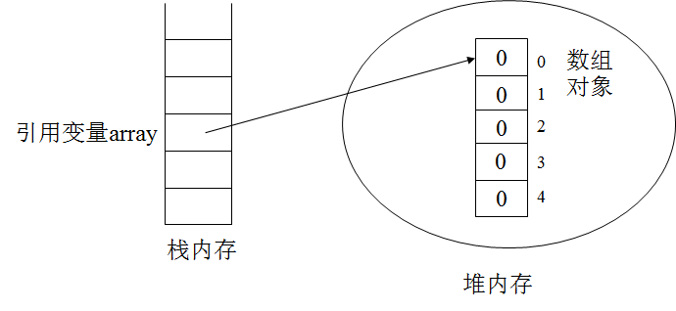
3.2 创建数组对象
1、new关键字
数组引用名 = new 数组元素类型[数组元素个数];
int[] array;
array = new int [5] ;
Notes:
创建一个数据array，用new关键字创建这个数组的对象，

Slide 6
3.2 创建数组对象
int[] Array;
Array = new int [5] ;
合二为一
int[] Array = new int [5];

Slide 7
3.2 创建数组对象
int[] Array = new int [5]; // 初值为0
用new关键字为一个数组分配内存空间后，系统将为每个数组元素都赋予一个初值，这个初值取决于数组的类型。
所有数值型数组元素的初值为0
字符型数组元素的初值为一个Unicode编码为0的不可见的控制符（ ’\u0000’）
布尔型数组元素的初值为false
注意：Java中的数组对象一旦创建之后，在程序整个执行期间，就不能再改变数组元素的个数。

Slide 8
3.2 创建数组对象
2、匿名数组：不需要引用名
new int[]{1,2,3,4,5}
public static void main(String[] args) {
//匿名数组做参数
int sum =getSum(new int[]{1,2,3,4,5});
……
}
public static int getSum(int[] a){ //形参接收实参数组
……
}

Slide 9
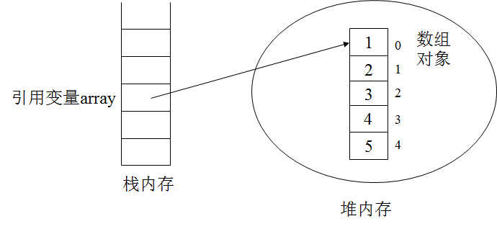
3.2 创建数组对象
3. 数组的显式初始化
在声明数组时，进行初始化。数组元素的个数由初始化列表中数据个数决定。
编译器不允许指定数组的大小。现在你拥有的只是对数组的一个引用（已经为该引用分配了足够的存储空间）.并且没有为数组对象本身分配任何空间。为了给数组创建相应的存储空间，必须对数组进行初始化。
int[] array={1,2,3,4,5};

Slide 10
3.2 创建数组对象
【例3-1】写出下面代码的运行结果。
public static void main(String[] args) {
int[] a={1,2,3,4,5},b;
b=a;
b[0]=10;
System.out.println("a[0]="+a[0]);
}

Slide 11
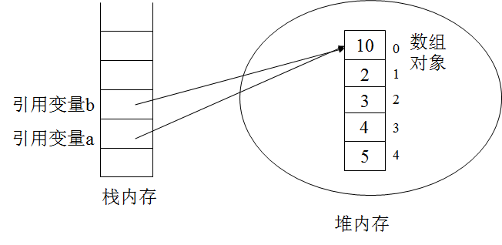
3.2 创建数组对象
public static void main(String[] args) {
int[] a={1,2,3,4,5},b;
b=a;
b[0]=10;
System.out.println("a[0]="+a[0]);
}

Slide 12
JVM栈内存(stack)和堆内存(heap)
JVM类加载器
Java源程序
（.java文件）
运行时数据区
线程
线程
Java编译器
程序计数器
程序计数器
……
JVM栈内存
JVM栈内存
本地方法栈
本地方法栈
字节码文件
（.class文件）
堆内存
JVM垃圾收集器
方法区
运行时常量池
JVM执行引擎
即时编译器JIT
自适应优化方式
字节码解释器
Notes:
栈：存放基本类型的数据和对象的引用，但对象本身不存放在栈中，而是存放在堆中
堆：存放用new产生的数据
栈内存：是Java的一种内存，主要是用来执行程序用的，比如：基本类型的变量和对象的引用变量【栈内存可以称为一级缓存，由垃圾回收器自动回收】

Slide 13
JVM栈内存和堆内存
主要是用来执行程序用的，程序中的每个方法被执行时都会创建一个栈帧用来存储该方法的局部变量等信息，包括各种基本类型的变量和数组/对象的引用变量。栈内存可以称为一级缓存，由垃圾回收器自动回收
JVM栈内存
当前栈帧
局部变量表
public class Ex215 {
public static void main(String[] args) {
printPyramid('g');
}
public static void printPyramid(char c){
for(char row='a'; row<=c; row++){
for(int i=1; i<=c-row; i++){
System.out.print(" ");
}
for(char ch='a'; ch<=row; ch++){
System.out.print(ch);
}
for(char ch=(char)(row-1); ch>='a'; ch--){
System.out.print(ch);
}
System.out.println();
}
}
}
操作数栈
动态连接
返回地址
栈帧N-1
栈帧N
Notes:
栈内存：是Java的一种内存，主要是用来执行程序用的，比如：基本类型的变量和对象的引用变量【】

Slide 14
JVM栈内存和堆内存
用于存储Java中的对象和数组，当我们new一个对象或者创建一个数组的时候，就会在堆内存中开辟一段空间给它，用于存放【对于堆内存一般开发人员会自动回收它】
堆内存
Java虚拟机
自动垃圾回收机制
new
对象/数组
1
0
数组对象
2
1
int[] array = new int [5];
array
3
2
4
3
5
4
堆内存
栈内存
Notes:
堆内存：是Java内存中的一种，它的作用是用于存储Java中的对象和数组，当我们new一个对象或者创建一个数组的时候，就会在堆内存中开辟一段空间给它，用于存放【对于堆内存一般开发人员会自动回收它】。

Slide 15
3.3 使用数组3.3.1 数组元素的引用
1. 数组元素的使用
一维数组元素的使用方式
数组名[下标]
下标必须是整型或者可以转化成整型的量。下标的取值范围：从0开始到数组的长度减1。
例如, int intArray=new int[5];
intArray[0], intArray[1],…., intArray[4]
所有的数组都有一个属性length，这个属性存储了数组元素的个数。
intArray.length 的值为5。
intArray[length-1]

Slide 16
3.3.1 数组元素的引用
Java系统能自动检查是否有数组下标越界的情况
如果在程序中使用intArray[10]，就会发生数组下标越界，此时Java系统会自动终止当前的流程，并产生一个名为ArrayIndexOutOfBoundsException的异常，通知使用者出现了数组下标越界。
避免越界发生的有效方法是利用length属性作为数组下标的上界。

Slide 17
3.3.1 数组元素的引用
【例3-2】输入n个学生的成绩，并打印成绩高于平均分的学生。

Slide 18
3.3.1 数组元素的引用
【例3-3】冒泡法排序。
不断地比较数组中相邻的元素，较小者向上浮，较大者向下沉
第一步，从第一个元素开始，将相邻的两个元素进行比较，直到最后两个元素完成比较。如果前面的元素比后面的元素大，则交换它们的位置。整个过程完成后，数组中最后一个元素自然就是最大值，这样也就完成了第一轮的比较。
第二步，除了最后一个元素，将剩余的元素按照第一步的方法进行两两比较，这样就可以将数组中第二大的元素放到倒数第二个位置上。
第三步，以此类推，持续对越来越少的元素重复上面的步骤，直到没有任何一对元素需要比较为止。

Slide 19
3.3.1 数组元素的引用
【例3-4】为中国福利彩票编写一个双色球的抽奖程序。
中国福利彩票的双色球开奖规则是，从编号是 01~33的红色球中选取6个，从编号是01~16的蓝色球中选取一个。
01
02
03
04
05
06
07
08
09
10
…
…
…
33
01
02
03
04
05
06
07
08
09
10
…
…
16
准备开奖......
红色球编号为：04 23 24 28 32 33
蓝色球编号为：01

Slide 20
中国福利彩票双色球抽奖
模拟这个抽奖过程，将红色球和蓝色球各自保存在一个boolean数组中
数组元素下标：代表球号（从下标1开始使用）
数组元素取值：true/false代表该球是否被选中（初始均为false）。
01
02
03
04
05
06
07
08
09
10
…
…
…
33
 | false | false | false | false | false |  | false | false
 | red[1] | red[2] | red[3] | red[4] | red[5] | …… | red[32] | red[33]

Slide 21
中国福利彩票双色球抽奖
抽奖过程中生成随机数代表开奖球在数组中的编号，如果该球尚未被选出，则将其选中标记置为true。
随机数选球
01
02
03
04
05
05
06
07
08
09
10
…
…
…
33
 | false | false | false | false | true |  | false | false
 | red[1] | red[2] | red[3] | red[4] | red[5] | …… | red[32] | red[33]
再次选球时，依据数组元素判断是否已选

Slide 22
中国福利彩票双色球抽奖
01
02
03
04
05
05
06
07
08
09
10
…
…
…
33
 | false | false | false | false | true |  | false | false
 | red[1] | red[2] | red[3] | red[4] | red[5] | …… | red[32] | red[33]
int count=0;
while(count<6){ //不足6个时继续选择红球
int selectedPos = (int)(Math.random()*33)+1; //生成随机数[1,33]
if(red[selectedPos]==false){ //未选过的红球可以被选
red[selectedPos]=true; //置已被选标记
count++;
}
}

Slide 23
中国福利彩票双色球抽奖
01
02
03
04
05
05
06
07
08
09
10
…
…
…
33
 | true | false | false | false | true |  | false | false
 | red[1] | red[2] | red[3] | red[4] | red[5] | …… | red[32] | red[33]
System.out.print("红色球编号为：");
for(int i=1; i<red.length; i++){
if(red[i]==true){
System.out.print((i<10?"0"+i:i)+" ");
}
}
准备开奖......
红色球编号为：04 23 24 28 32 33
蓝色球编号为：01

Slide 24
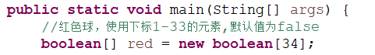
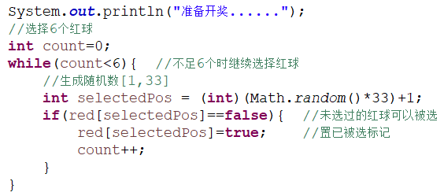
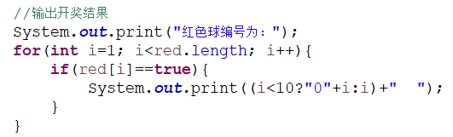
}

Slide 25
3.3.2 Java方法中的不定长参数与数组
在调用某个方法时，有时会出现方法的参数个数事先无法确定的情况，比如printf方法：
System.out.printf("%d",a);
System.out.printf("%d %d",a, b);
System.out.printf("%d %d %d",a, b, c);
定义时无法事先决定参数的个数。

Slide 26

3.3.2 Java方法中的不定长参数与数组
Java SE 5.0之后开始支持不定长参数用以解决这个问题。
不定长度的形参实为一个数组参数，不定长参数定义的语法格式为：
数据类型… 参数名
不定长的形参只能处于形参列表的最后。一个方法中最多只能包含一个不定长参数。调用包含不定长参数的方法时，既可以向其传入多个参数，也可以传入一个数组。

Slide 27
3.3.2 Java方法中的不定长参数与数组
【例3-5】定义一个对不定个数的一组数进行求和的方法。
分析：因为不确定被求和的数字的个数，所以使用不定长形参。

Slide 28
3.4 多维数组
带有两个以上下标的数组称为多维数组。
在Java语言中，多维数组被看做是数组的数组。

Slide 29
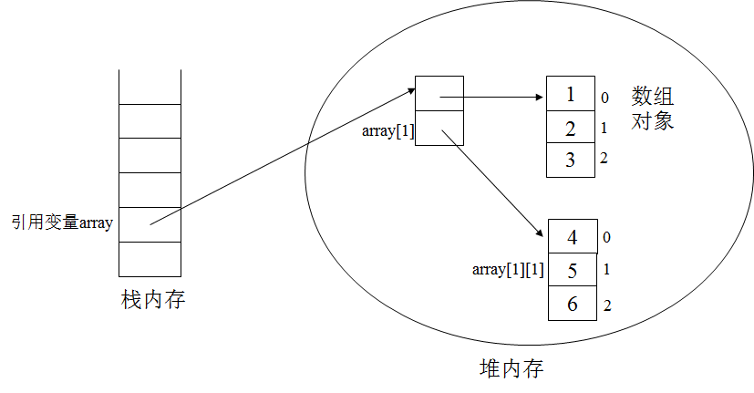
3.4.1 二维数组的声明和创建
二维数组声明
数据类型 数组引用名[][];
int[][] array;
二维数组的创建
new
array = new int[2][3];
或者：
array = new int[][]{{1,2,3},{4,5,6}};
通过赋初值的形式创建
array ={{1,2,3},{4,5,6}};

Slide 30
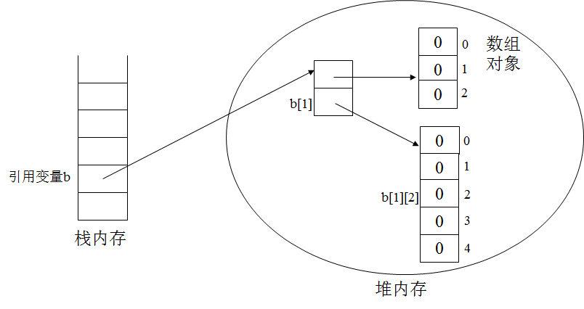
3.4.2 不规则二维数组
创建二维数组对象可以进行动态分配
int[]][] b= new int[2][];
b[0]= new int[3];
b[1] = new int[5];

Slide 31
3.4.3 二维数组元素的引用
【例3-6】存储并打印杨辉三角形的前n行。
杨辉三角的规律是每行数字的第一列和最后一列的数字都是1，从第三行开始，除去第一列和最后一列都为数字1以外，其余每列的数字都等于它上方两个数字之和。
1
1 1
1 2 1
1 3 3 1
1 4 6 4 1
1 5 10 10 5 1
1 6 15 20 15 6 1
Java中的数组对象可以在程序运行的过程中根据需求动态创建，且可以是不规则的。

Slide 32
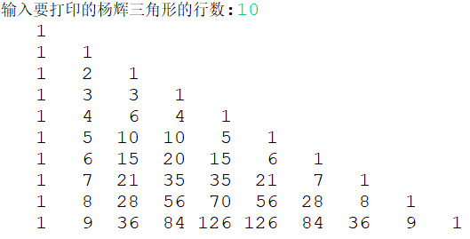
存储杨辉三角形的前n行
0
1
2
3
4
5
6
7
8
9
i
设行数为n，则杨辉三角形一共有n行
int[][] tri = new int[n][];
第i行有i+1个元素
tri[i] = new int[i+1];

Slide 33
存储杨辉三角形的前n行
0
1
2
3
4
5
6
7
8
9
[i][0]=1
[i][i]=1
[i][j]=[i-1][j]+[i-1][j-1]
i
第i行有i+1个元素
j
第j行有j+1个元素

Slide 34
public static void main(String[] args) {
Scanner scn = new Scanner(System.in);
System.out.print("输入要打印的杨辉三角形的行数:");
int n = scn.nextInt();
int[][] tri = new int[n][]; //创建n行
//第1行第1个元素为0
tri[0] = new int[1];
tri[0][0]=1;
for(int i=1; i<tri.length; i++){ //一行一行地处理
tri[i] = new int[i+1]; //行号i从0开始，第i行有i+1个元素
tri[i][0]=tri[i][i]=1; //第一个和最后一个元素是1
//中间每个元素=上一行两个元素之和
for(int j=1; j<i; j++){
tri[i][j]=tri[i-1][j-1]+tri[i-1][j];
}
}
}

Slide 35
打印杨辉三角形的前n行
for(int i=0; i<tri.length; i++){
for (int j=0; j<tri[i].length; j++){
System.out.printf("%4d", tri[i][j]);
}
System.out.println();
}

Slide 36
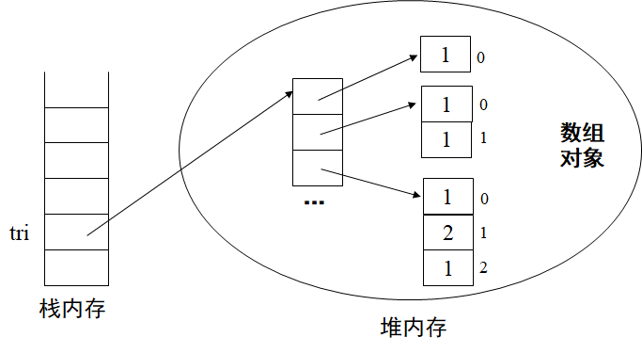
打印杨辉三角形的前n行
for(int[] rows: tri){ //rows: 二维数组的每一行
for(int element :rows){ //element：行上的每个元素
System.out.printf("%4d",element);
}
System.out.println();
}

Slide 37
1
0
1
0
1
1
数组对象
…
1
0
tri
2
1
1
2
栈内存
堆内存

Slide 38
3.5 Java中的for each循环
Java SE 5.0中增加了一种循环结构，可以用来更便捷地遍历数组中的每个元素，程序设计者不必为指定下标值而分心，称为for each循环。
语句格式
for(数据类型 迭代变量: 数组){
//迭代变量即为依次访问的数组中的元素
}

Slide 39
3.5 Java中的for each循环
for each+一维数组
int[] array = new int[5];
for(int element:array){
System.out.print(element+" ");
}
for each+二维数组
for(int[] rows: tri){
//二维数组的每行是一维数组，迭代变量是一维数组元素类型int[]
for(int element :rows){
//对每行进行迭代，迭代的对象为一维数组元素rows
System.out.printf("%4s",element);
}
System.out.println();
}

Slide 40
练习题
【题目】为了防止对网站的恶意注册，用户在注册时通常被要求输入网站提供的验证码。编写一个为网站生成验证码的程序，设验证码是4位，不能重复，验证码由数字和大小写字母组成，但为了避免混淆，不能包含1，l，L，0，o，O，2， z，Z， 9，g。
char[] code = new char[]{'3','4','5','6','7','8','a','b','c','d','e','f','h','i','j','k','m','n','p','q','r','s','t','u','v','w','x','y','A','B','C','D','E','F','G','H','I','J','K','M','N','P','Q','R','S','T','U','V','W','X','Y'};
boolean[] flag = new boolean[code.length];

Slide 41
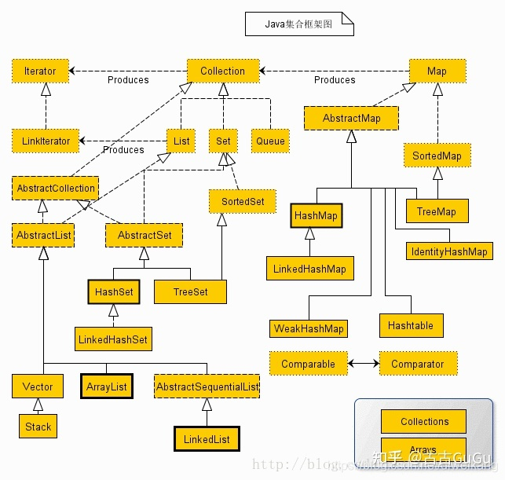
3.6 Arrays类——集合工具类
Java.util.Arrays类使jdk提供的一个工具类，用来处理数组的各种方法，而且每个方法基本都是静态方法，可以直接通过类名调用。
Java集合类
继承关系图
细虚线边框是接口
粗虚线边框是抽象类
实线是java类

Slide 42
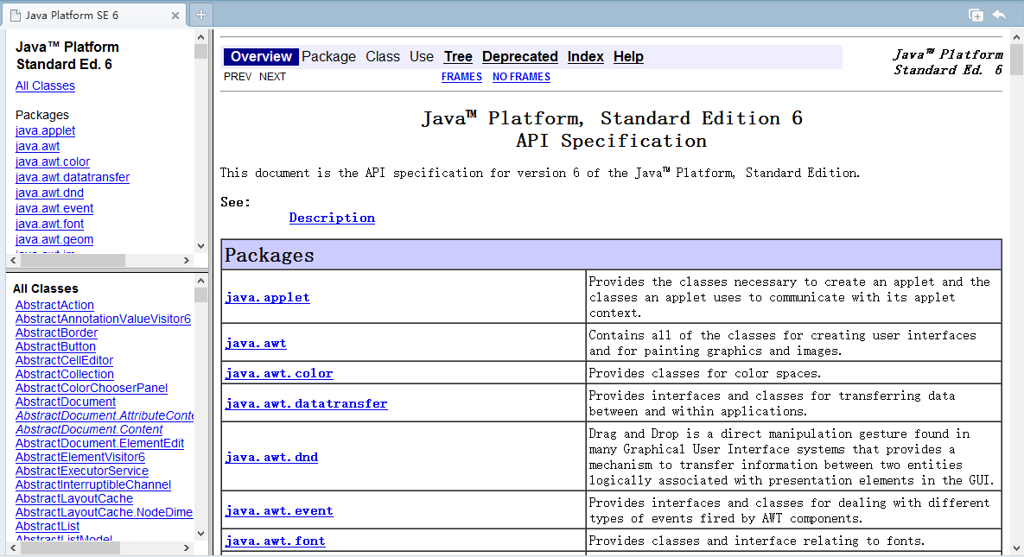
3.6 java.util.Arrays数组工具类
查询API

Slide 43
3.6 java.util.Arrays数组工具类
API窗口分为三个窗格
左上方窗格：显示可以使用的所有包
左下窗格：列出所有的类。浏览单击左上窗格链接可以控制左下窗格中显示该包下所有的接口、类等
右侧窗格：单击左下窗格的某一个类的链接后，这个类的API文档就会显示在右侧的大窗格中

Slide 44
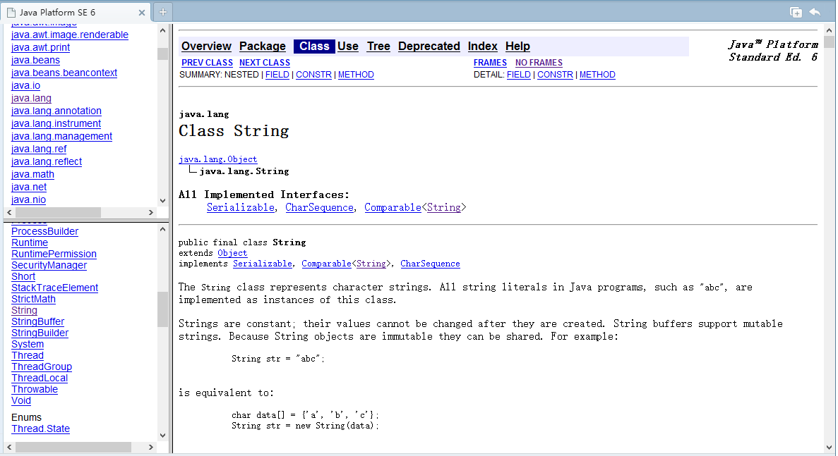
3.6 java.util.Arrays数组工具类

Slide 45
3.6 java.util.Arrays数组工具类
查阅java.util.Arrays类的API—sort()方法
Arrays类中的排序方法使用的是优化的快速排序算法
public static void main(String[] args) {
int[] a = new int[]{32, 32, 96, 10, 29, 55};
//以"[32, 32, 96, 10, 29, 55]"形式打印输出
System.out.println(Arrays.toString(a));
//对数组a进行排序
Arrays.sort(a);
//打印输出数组
System.out.println(Arrays.toString(a));
}

Slide 46
3.6 java.util.Arrays数组工具类
查阅java.util.Arrays类的API—binarySearch()方法
折半查找要求数组有序
public static void main(String[] args) {
double[] myArray = { 2.9, 3.4,1.9, 3.5 };
Arrays.sort(myArray); // {1.9, 2.9, 3.4, 3.5}
System.out.println(Arrays.binarySearch(myArray, 3.5));
System.out.println(Arrays.binarySearch(myArray,10));
}

Slide 47
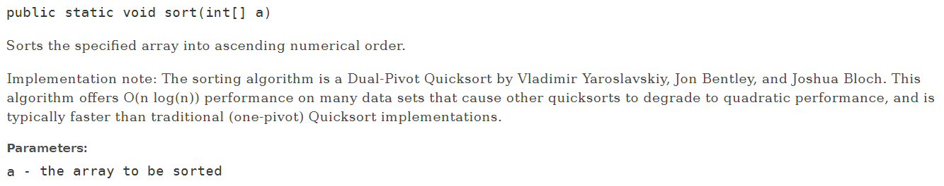
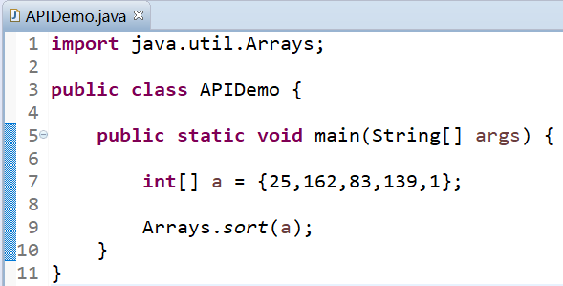
sort（）方法--升序排序

Slide 48
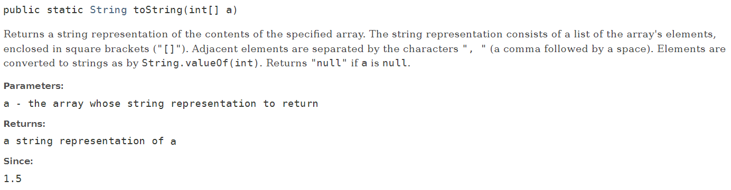
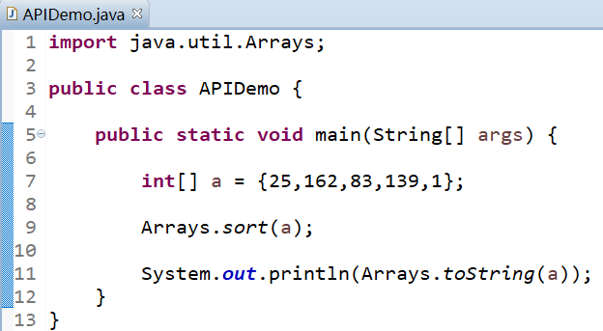
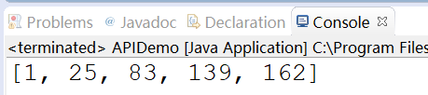
toString（）方法--将数组转换成String类型输出

Slide 49
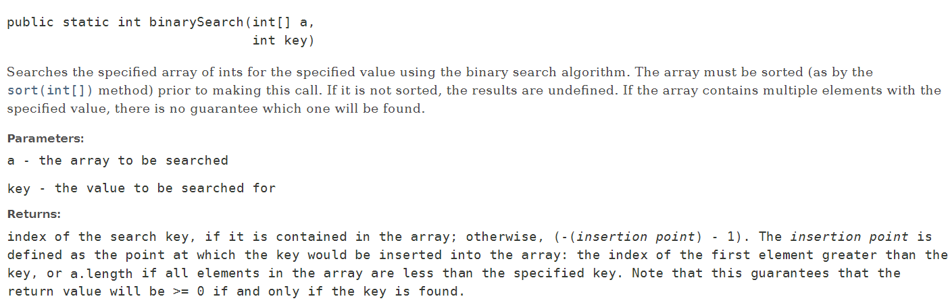
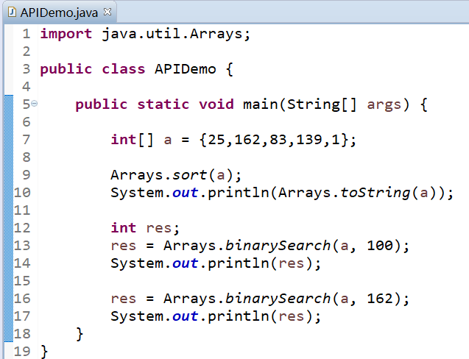
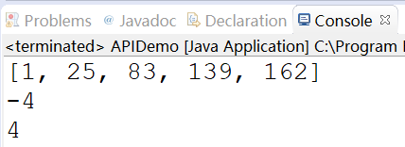
binarySearch（）方法--折半查找
Notes:
返回值：如果查询存在，返回匹配数的下标值，如果查询不到，返回-（插入点下标值+1）

Slide 50
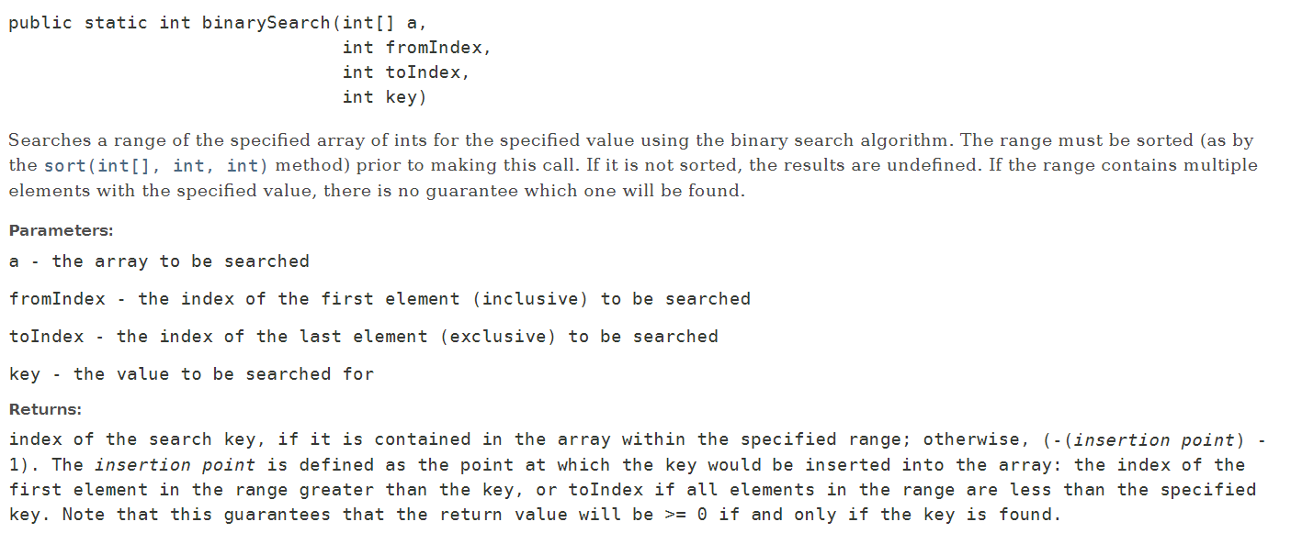

Slide 51
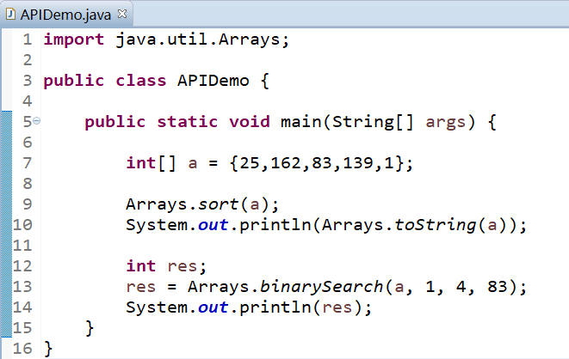
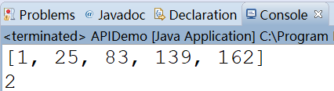

Slide 52
3.6.1 sort()方法
Arrays类中的排序方法使用的是优化的快速排序算法。
sort方法是Arrays类中的静态方法，可以通过类直接进行调用
sort方法有各种参数类型的重载版本，可以实现对各种数据类型数组的排序

Slide 53
3.6.1 sort()方法
【例3-7】利用Arrays类对int型数组进行排序。
public static void main(String[] args) {
int[] a = new int[]{32, 32, 96, 10, 29, 55};
System.out.println(Arrays.toString(a));
//以"[32, 32, 96, 10, 29, 55]"形式打印输出
Arrays.sort(a); //对数组a进行快速排序
System.out.println(Arrays.toString(a));
//以"[10, 29, 32, 32, 55, 96]"形式打印输出
}

Slide 54
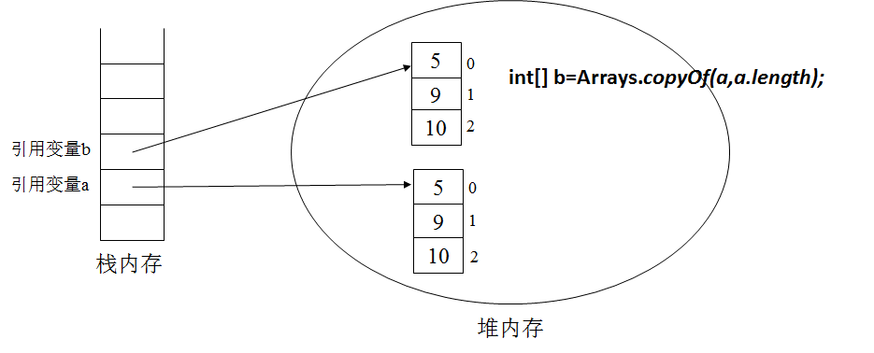
3.6.2 copyOf()方法
Arrays类中的copyOf方法能够实现数组的复制，两种格式：
type copyOf(type[] a, int length)
type copyOf(type[] a, int start, int end)
copyOf实现的复制，已经使目标数组脱离了源数组，即复制得到一个新的数组对象

Slide 55
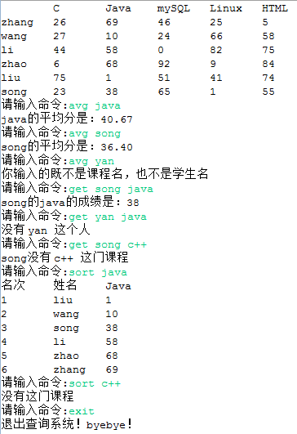
3.7 综合实践—学生成绩查询系统
1、输入学生姓名以及课程名称
2、输入每个学生每门课程的成绩
3、计算每门课程学生的平均成绩
4、查询某个学生某门课程的成绩
5、按照某门课程的成绩排序
6、退出系统
7、需要判断课程或者学生是否存在

Slide 56
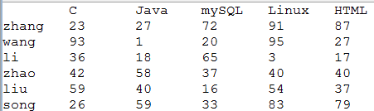
3.7.1 查询系统的数据结构
final int STUDENT_NUM=6;
final int COURSE_NUM=5;
static String[] students=
{"zhang","wang","li","zhao","liu","song"};
static String[] courses=
{"C","Java","mySQL","Linux","HTML"};
static int[][] score=
new int[STUDENT_NUM][COURSE_NUM];

Slide 57
3.7.2 模块化设计

Slide 58
1、初始化方法
public static void initScore(){ //用随机数初始化成绩
for(int i=0; i<score.length; i++)
for(int j=0; j<score[i].length; j++)
score[i][j]=(int)(Math.random()*101);
}

Slide 59
2、显示成绩方法
public static void show(){ //显示成绩
System.out.print("\t"); //留出显示姓名的位置
for(int i=0; i<courses.length; i++){//输出课程名称
System.out.print(courses[i]+"\t");
}
System.out.println();
for(int i=0; i<score.length; i++){
//显示学生姓名
System.out.print(students[i]+"\t");
//显示该学生成绩
for(int j=0; j<score[i].length; j++){
System.out.print(score[i][j]+"\t");
}
System.out.println();
}
}

Slide 60
3.7.3 控制台命令的读取和控制run()
get+姓名+课程名
avg+课程名
avg+姓名
sort+课程名
exit
字符串比较方法：equalsIgnoreCase()

Slide 61
3.7.3 控制台命令的读取和控制run()
public static void run(){
Scanner scn=new Scanner(System.in);
while(true){
System.out.print("请输入命令:");
String command=scn.next();
if(command.equalsIgnoreCase("avg")){//"avg"命令需要一个参数
String parameter=scn.next();
avg(parameter);
}
if(command.equalsIgnoreCase("get")){//"get"命令需要两个参数
String parameter1=scn.next();
String parameter2=scn.next();
get(parameter1,parameter2);
}
if(command.equalsIgnoreCase("sort")){//"sort"命令需要一个参数
String parameter=scn.next();
sortByScore(parameter);
}
if (command.equalsIgnoreCase("exit")){//退出查询系统
System.out.println("退出查询系统！byebye！");
System.exit(0);
}
}
}

Slide 62
3.7.4 查询某人某门课成绩get()
get(String[] students, String[] courses,
int[][] score,
String condition1,
String condition2){
……
}

Slide 63
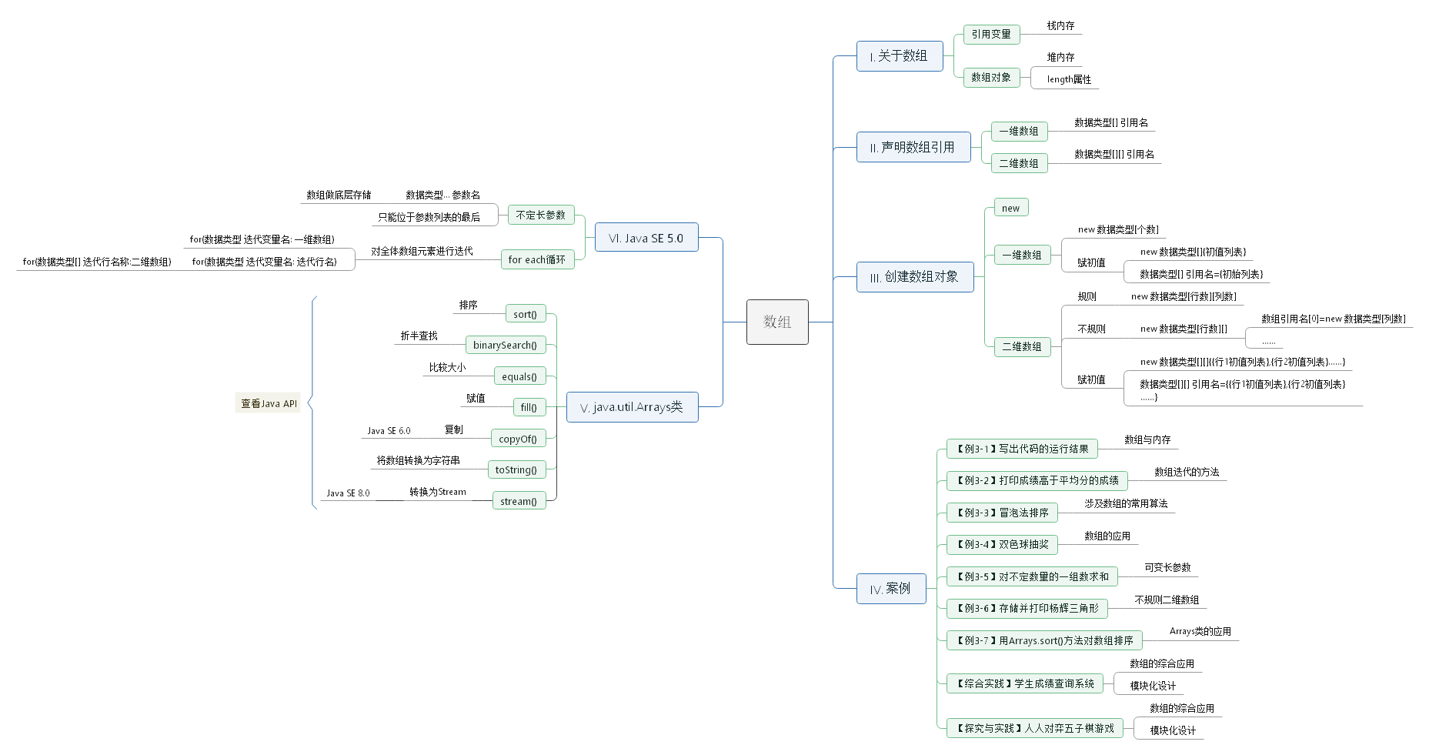
本章思维导图

